Slide 1
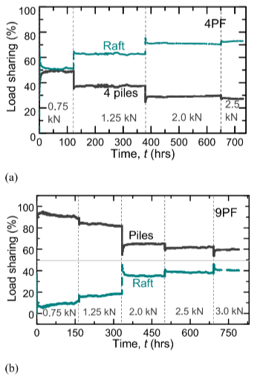
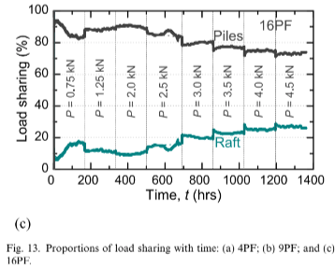
Effect of pile arrangement on long-term settlement and load distribution in piled raft foundation models supported by jacked-in piles in saturated clay
Lua Thi Hoang (Thuyloi University), Xi Xiong, Tatsunori Matsumoto, Soils and Foundations, Volume 64, Issue 2, April 2024
DOI: https://doi.org/10.1016/j.sandf.2024.101426
概要
粘土上にPRFを設計する場合，基礎の時間依存性挙動の理解が必要であるが，ほとんどが短期的挙動の研究．
異なる杭配置をもつPRFの長期的な挙動を飽和粘土質地盤上での異なる垂直荷重下の小規模物理モデル試験により示す．
同じ正方形のラフトをもつが杭の数が異なる3つの基礎モデルを用いる．
まとめ
適用される荷重の大きさは，ラフトと杭間の荷重分担，および個々の杭間の荷重分担に影響．
荷重が小さい場合杭が沈下を抑制し，荷重の増加で杭によって支えられる荷重の割合は減少，ラフトの荷重を支える割合が増加．
長期荷重試験での杭配置と荷重の大きさは，影響を受ける深さと非排水せん断強度の増加の大きさにおいて地盤強度分布に影響．
コメント
PRFの長期挙動についてはあまり研究が行われておらず，PRFの長期的な挙動を示した点に新規性がある．
(飽和粘性土中に圧入された杭で支持されたパイルドラフト基礎モデルの長期的沈下と荷重分布におよぼす杭配置の影響)
M. Kunisawa

